Slide 1
Лабораторная работа №5
Сравнение векторной и растровой графики на примере работы в Adobe Photoshop и Adobe Illustrator

Slide 2
Работа с Adobe Illustrator

Slide 3

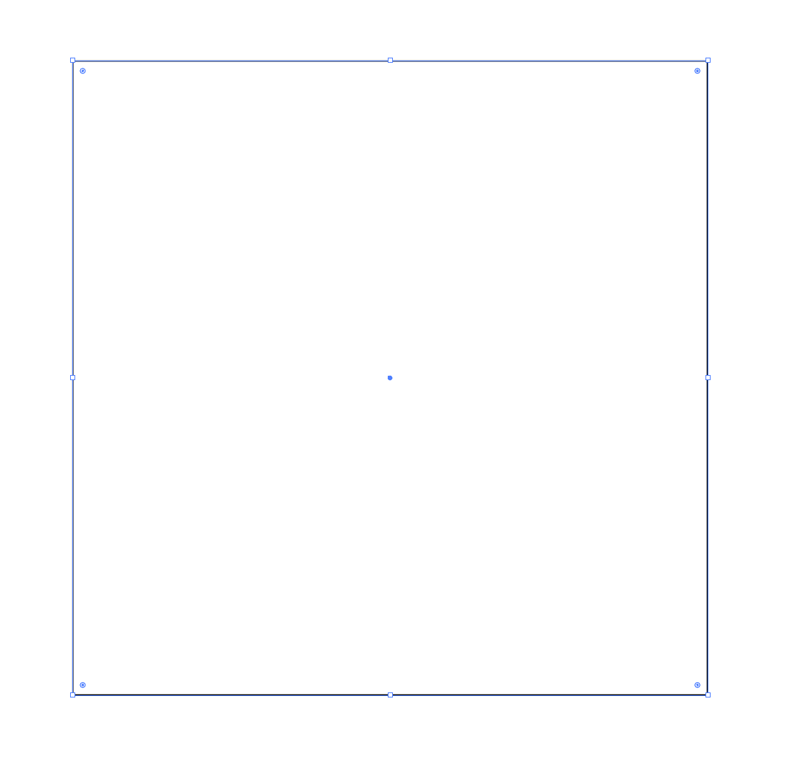
.png
.ai

Slide 4
.png
.ai

Slide 5
Работа с Adobe Photoshop

Slide 6
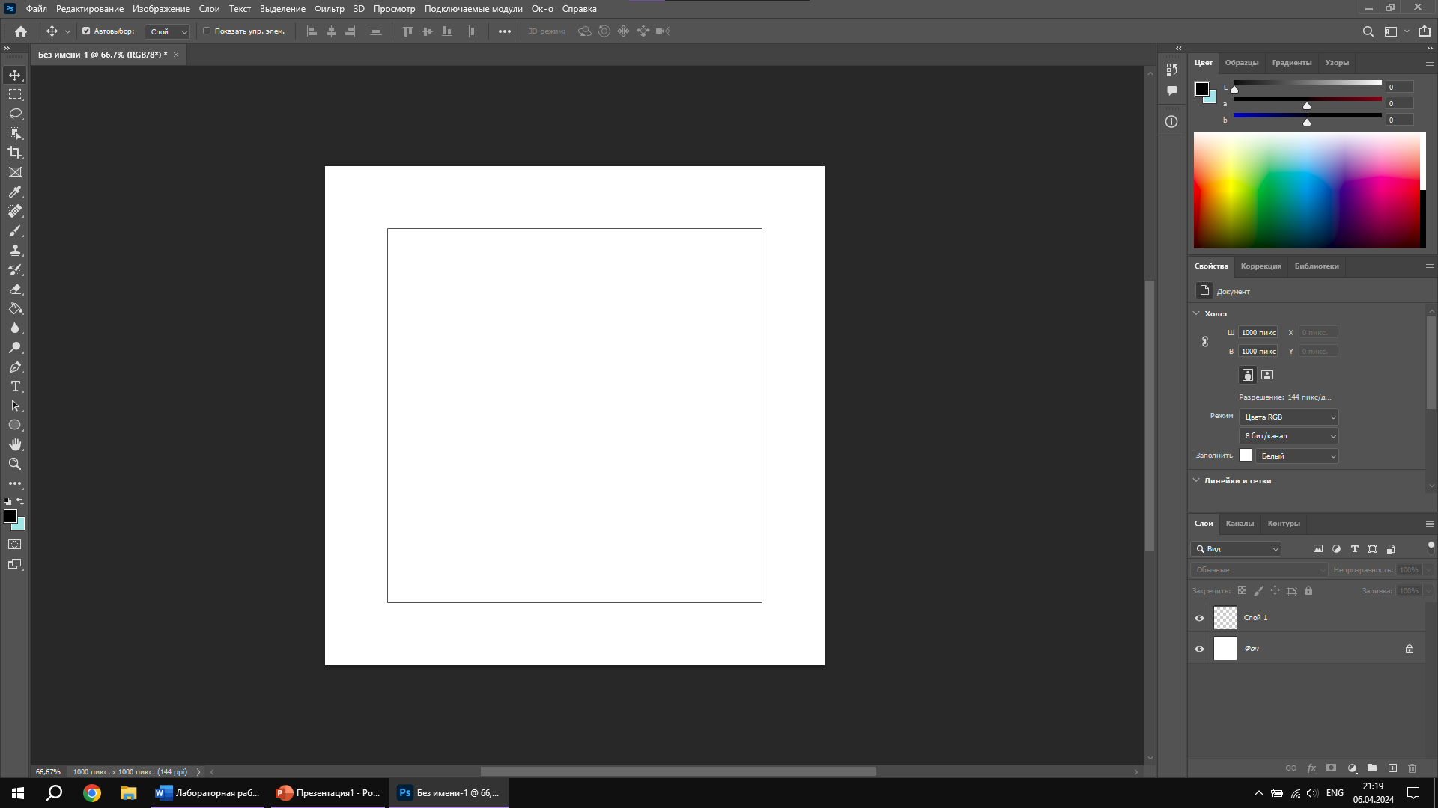
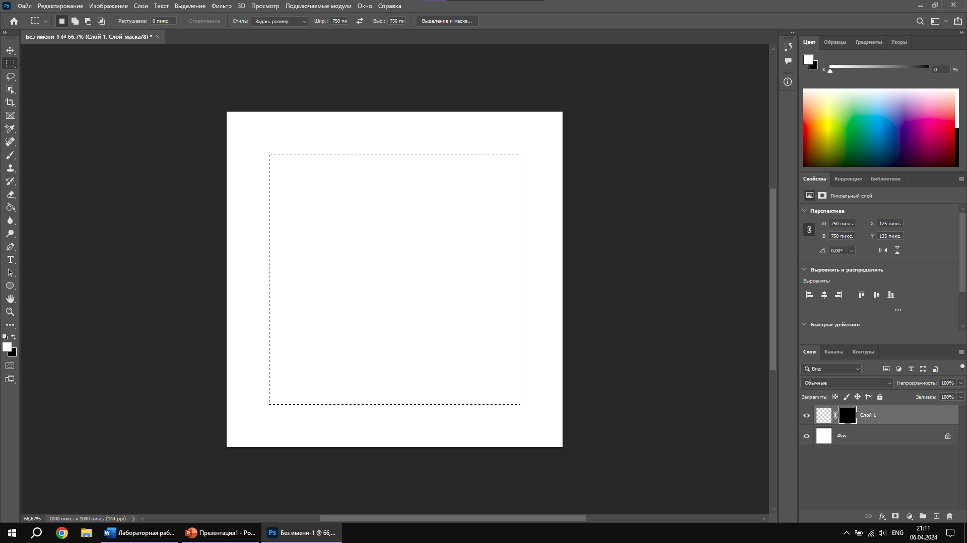
Работа с Adobe Photoshop

Slide 7

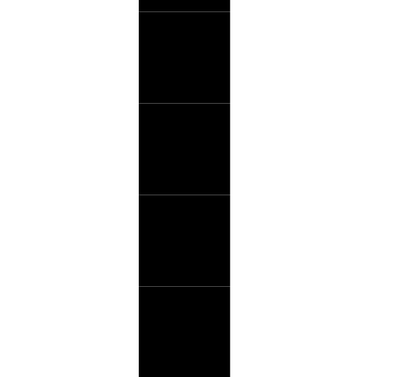

Slide 8
Сравнение Adobe Photoshop и Adobe Illustrator

Slide 9
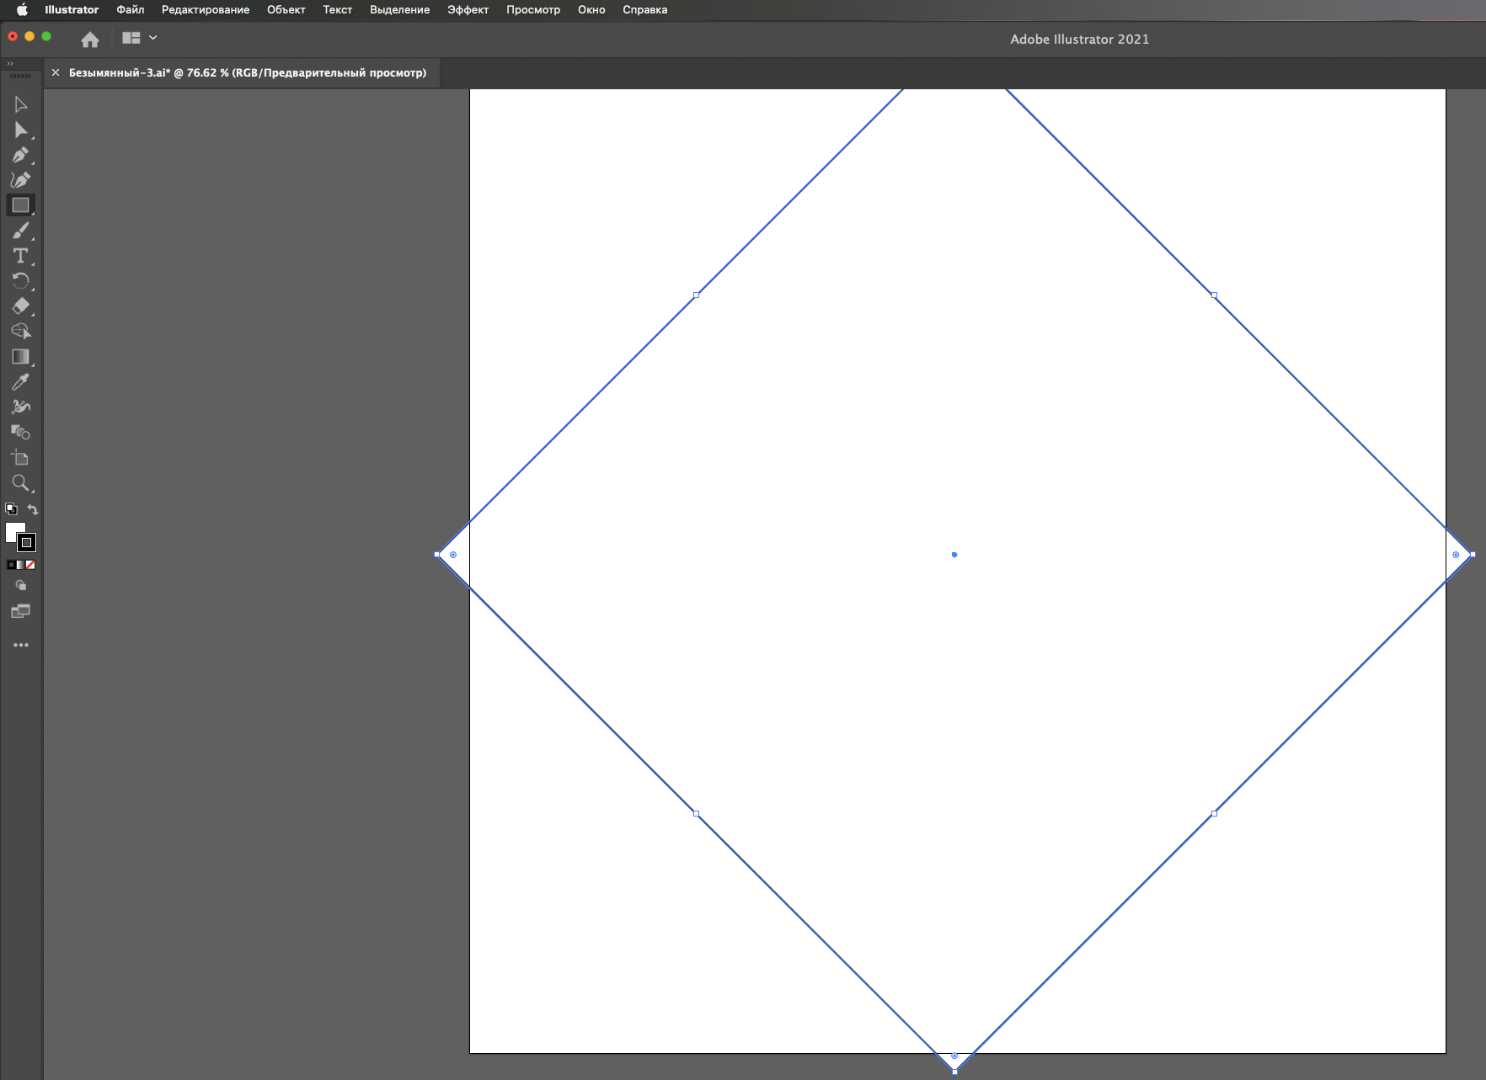
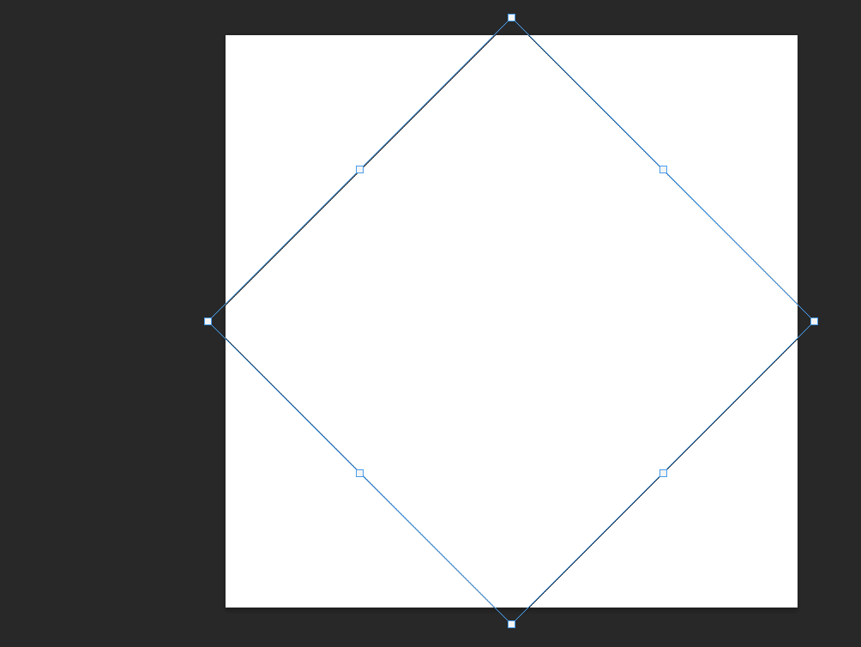
Работа с Adobe Photoshop

Slide 10
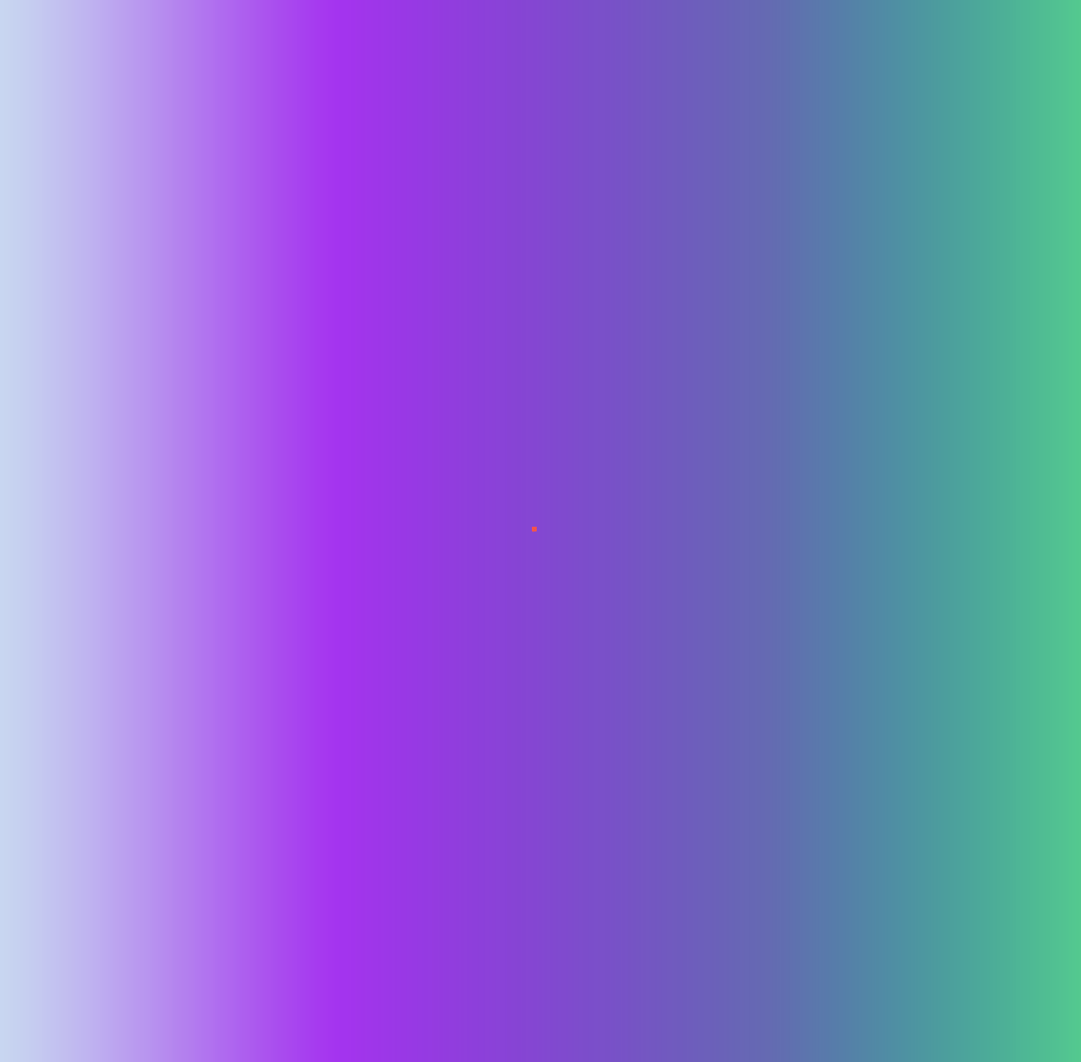
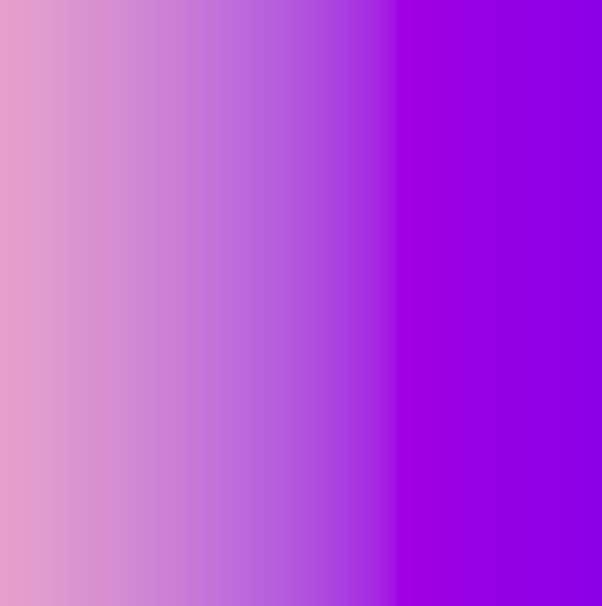
Работа с Adobe Photoshop

Slide 11



Slide 12



Slide 13


